Slide 1
TRANSTİBİAL AMPUTELERDE YÜRÜYÜŞ

Slide 2
Yürüme Analizinin Amacı
Amputenin normal yürüme paternine en yakın yürüme paterninin elde edilmesini sağlamak
Analiz yaparak gözlemlenen sorunlara çözüm yolları bulmak

Slide 3
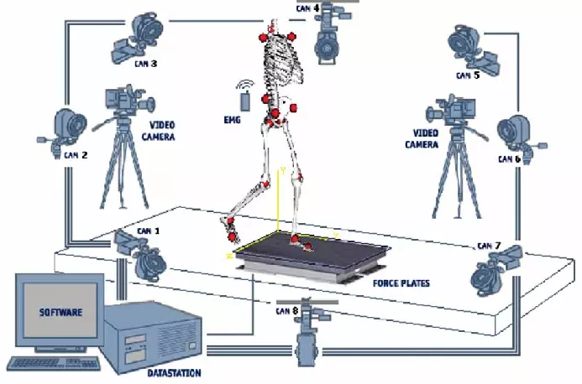
Yürüyüş Analizi Nasıl Yapılır?
Force Plate
Elektrogoniometre
Elektromyografi
Gözlem

Slide 4
1-Gözlem
Yürüme analizinde ampute anterior, posterior ve lateralden her iki ekstremite hareketlerine bakılarak karşılaştırılmalı
Hastanın baş, omuz, kalça, diz, ayak bileği ve ayak hareketleri gözlemlenmelidir.
Frontal düzlem >>> anterior-posterior
Sagittal düzlem >>> lateral

Slide 5
2- Yürüme Bozukluklarının Tanımlanması
Normalden farklı yürüme karekteristiklerinden herhangi birini yürüme deviasyonu
Normal yürüme detaylı olarak bilinmeli ve normalden sapmalar gözardı edilmemeli

Slide 6
3- Sebeplerin Tanımlanması
Ampute
Protez
Rehabilitasyon

Slide 7
Diz altı amputelerde yürüyüş bozuklukları ve nedenleri yürüyüşün duruş ve sallanma fazında 4 bölümde incelenir;
Topuk vuruşu ile orta duruş fazı arasında
Orta duruş fazı arasında
Orta duruş fazı ile parmakların kalkışı arasında
Sallanma fazında

Slide 8
Eşit olmayan adım uzunluğu
Yetersiz süspansiyon
Normal hareket açıklığı kısıtlılığı
Kötü yürüyüş paterni

Slide 9
Quadriceps zayıflığı
Yüklenmede diz fleksiyonu 'sarsıntılı'

Slide 10
Dizin ekstansiyonda kalması
Soketin çok anteriora yerleştirilmesi
Yetersiz soket fleksiyonu (ayağın dorsi fleksiyonda olması)
Topuğun aşırı yumuşak olması ( ⅜’den fazla sıkışma)
Topuk yüksekliğinin az olması
Diz ekstansörlerinin aşırı kullanımı (Kötü yürüyüş paterni)

Slide 11
Piston Hareketi
Süspansiyon yetersizliği
Soket içine giyilen çorabının yeterli olmaması
Yanlış soket modifikasyonları

